Slide 1
项目6 商品放大镜——DOM对象

Slide 2
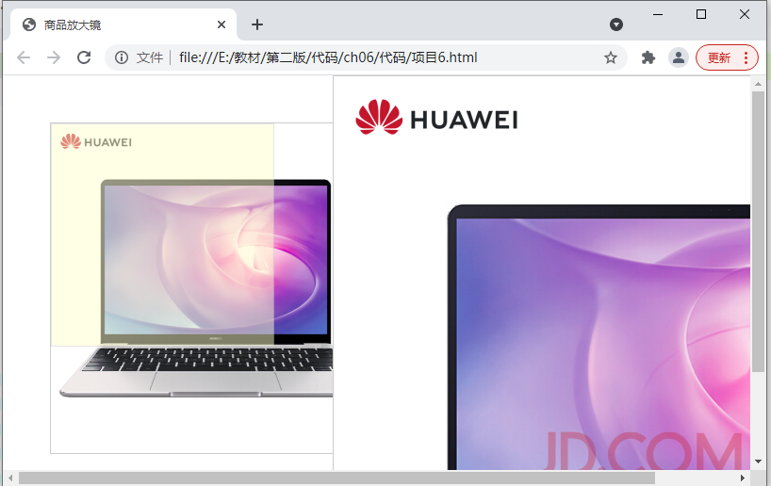
情境导入
张华同学特别关注国产软件和国产电脑的新技术和新产品，听说他喜欢的品牌最近又发布了新品，就登录电商网站查看，在浏览商品信息时，发现图6-1所示的效果，当将鼠标在小图中移动时，右边的放大图片也相应地移动。
图6-1 商品放大镜效果

Slide 3
情境导入
李老师告诉他，这是各大电商网站为了提高用户体验，在页面上使用了放大镜效果。张华同学迫不及待地想编写这样的程序，可是他发现自己遇到了很多困难，不知道怎么获取图片、放大镜怎么显示、放大镜怎么移动等。
李老师告诉他，这需要学习文档对象模型（Document Object Model，DOM）相关知识，这是一种处理HTML文档的应用程序接口，它的作用是将网页转为JavaScript对象，从而可以使用JavaScript对网页进行各种操作，如增、删内容等。

Slide 4
项目目标
■ 理解DOM对象的基本概念
■ 理解HTML DOM的基本概念
■ 掌握操作DOM元素的方法
■ 掌握操作DOM节点的方法

Slide 5
知识储备
任务6.1 认识DOM对象
任务6.2 认识HTML DOM
任务6.3 操作元素
任务6.4 操作节点

Slide 6
任务6.1 认识DOM对象

Slide 7
6.1.1 DOM概述
DOM对象是处理HTML文档的技术。通过DOM对象，
JavaScript可以动态访问、更新、操纵HTML页面的内容、结构和样式。

Slide 8
DOM对象概述
DOM定义了访问HTML和XML文档的标准，是通用型的标准，为所有标记语言而设计。DOM将标记语言文档的各个组成部分封装为对象，可以使用这些对象对标记语言文档进行CRUD操作，即增加（Create）、检索（Retrieve）、更新（Update）和删除（Delete）操作。
DOM 是中立于平台和语言的接口，W3C DOM 标准被分为3个不同的部分。

Slide 9
DOM的3个部分
1. 核心 DOM——针对任何结构化文档的标准模型
核心 DOM提供了操作文档的公有属性和方法，就相当于“鼻祖”。它可操作一切结构化文档（包括HTML文档和XML文档）的API。
2. HTML DOM——针对 HTML 文档的标准模型
HTML DOM是专门操作HTML文档的简化版DOM，仅对常用的复杂API进行了简化，对核心DOM进行了在HTML方面的拓展。
3. XML DOM——针对XML文档的标准模型
XML DOM提供了所有XML元素的对象和属性，以及它们的访问方法，与HTML DOM类似。
在JavaScript中，一般使用的是HTML DOM，在后文中若未专门说明，DOM指的就是HTML DOM。

Slide 10
6.1.2 核心DOM
HTML DOM和XML DOM都是核心DOM的扩展和封装，对于核心DOM的对象，HTML DOM和XML DOM都可以使用。核心DOM的对象主要有以下几个。
（1）Document：文档对象。
（2）Element：元素对象。
（3）Attribute：属性对象。
（4）Text：文本对象。
（5）Comment：注释对象。
（6）Node：节点对象。

Slide 11
核心DOM的对象
Node对象是其他5个对象的父对象，也就是说它们之间的关系如图所示。

Slide 12
【任务实践6-1】
枚举Node对象——核心DOM对象
任务分析
任务描述
① 根据任务描述要求，要列举文档中的 Node对象，使用document.body.childNodes来获取。
② 通过控制台显示最后的结果。
列举文档中的Node对象。

Slide 13
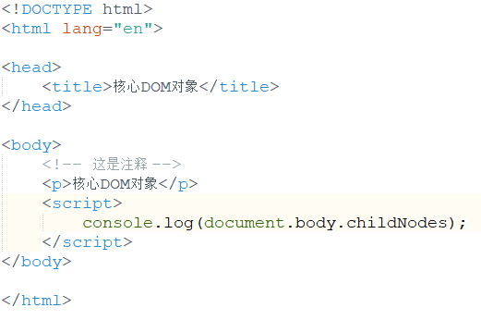
【任务实践6-1】

Slide 14
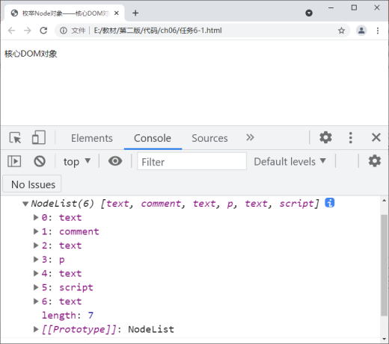
【任务实践6-1】
实现效果如图所示。

Slide 15
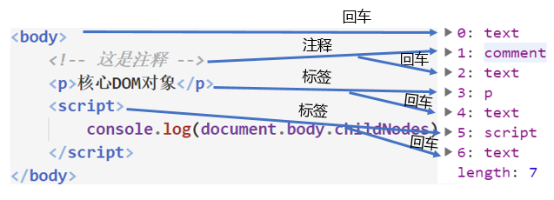
【任务实践6-1】
对比结果
我们通过对比列举的结果和实际文档中的元素来认识核心DOM对象，对比结果如图：

Slide 16
6.1.3 Document对象
Document 对象是DOM文档树的根，为我们提供对文档数据的最初（或最顶层）的访问入口。Document对象提供了创建和使用元素对象、文本对象、注释对象等对象的属性和方法。Node 对象提供了一个ownerDocument属性，用来将这些对象与创建它们的Document关联起来。Document对象提供了一系列的关于元素的属性和方法。
（1）getElementById()：根据元素的ID值来获取元素对象，其中ID是唯一的。
（2）getElementsByTagName()：根据元素名称获取元素对象，其返回值是一个数组。
（3）getElementsByName()：根据name属性获取元素对象，其返回值是一个数组。

Slide 17
任务6.2 认识HTML DOM

Slide 18
6.2.1 DOM树
从原理上来看，每当通过浏览器打开一个网页，DOM会根据这个网页创建一个文档对象，这就是DOM，是一个树型结构模型。在这个树型结构模型中，网页中的元素与内容表现为一个个相互连接的节点。DOM的最小组成单位叫作节点，以节点的方式表示文档中的各种内容，如下列代码所示。
<html>
<head>
<title>标题</title>
</head>
<body>
<h1>一级标题</h1>
<p>文档段落</p>
</body>
</html>

Slide 19
6.2.1 DOM树
上述代码，在DOM中会根据HTML文档中标签的嵌套层次将HTML文档处理为DOM树，如图所示:

Slide 20
6.2.1 DOM树
在DOM中，每一个对象都是一个节点，下面分别介绍其概念。
（1）根节点，处于树的最顶层，如<html>。
（2）父节点，一个节点之上的节点，如<head>的父节点是<html>。
（3）子节点，一个节点之下的节点就是该节点的子节点，如<body>的子节点是<h1>和<p>。
（4）兄弟节点，处于同一层次的节点，如<head>和<body>就是兄弟节点。
（5）叶子节点，树最底层的节点，如“标题”“文档段落”等文本。

Slide 21
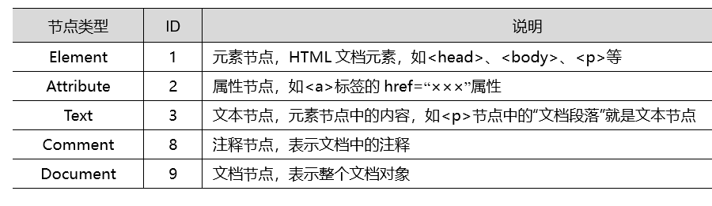
6.2.2 HTML DOM节点类型
根据W3C标准，DOM树中的节点分为12种类型。其中常用的节点类型是元素、属性、文本、注释、文档5种，如表所示。

Slide 22
【任务实践6-2】
HTML DOM节点类型
任务分析
任务描述
① 根据任务描述要求，要查看文档中的节点类型，通过document.body.childNodes[i]. nodeName来实现。
② 通过控制台显示最后的结果。
查看文档中的节点类型。

Slide 23
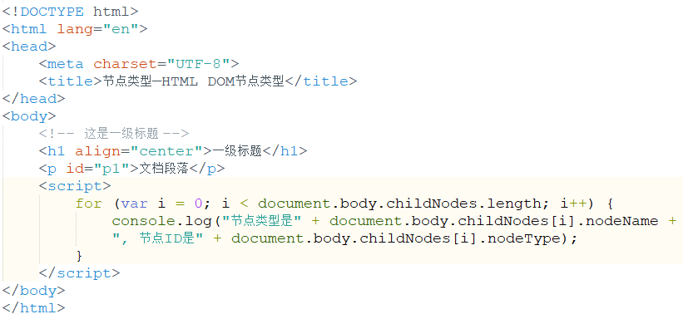
【任务实践6-2】
HTML DOM节点类型

Slide 24
【任务实践6-2】
实现效果：

Slide 25
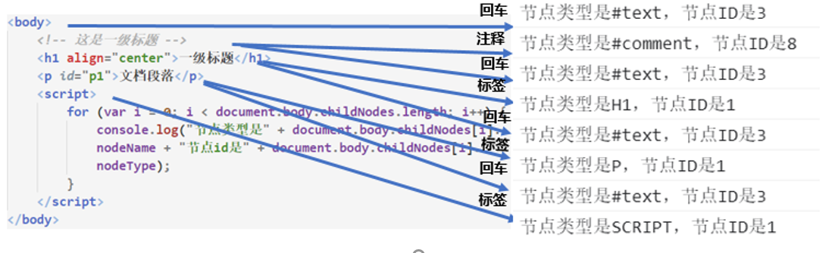
【任务实践6-2】
对比结果
我们通过对比列举的结果和实际文档中的元素来查看节点类型，对比结果如图所示。

Slide 26
6.2.3 HTML DOM对象分类
1. 节点对象
节点对象是最核心的对象，用来表示DOM树中的节点。
2. 元素对象
元素对象是最基础的对象，用来表示HTML文档中的元素。Element对象提供的属性和方法对DOM节点对象和HTML元素对象都适用。
3. 文档对象
在HTML DOM中的Document对象表示整个HTML文档。其继承和封装了核心DOM对象的属性和方法，所以核心DOM对象的方法和属性在HTML DOM中也可以正常使用。

Slide 27
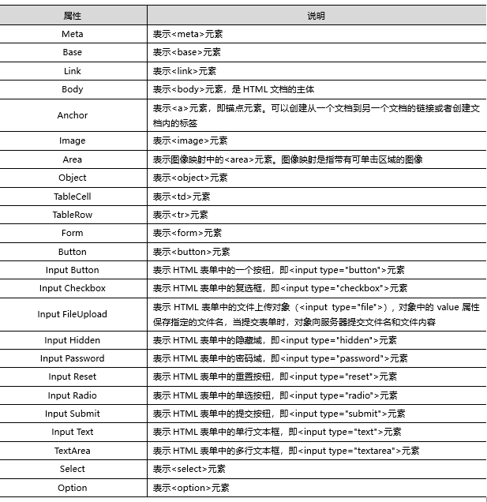
6.2.3 HTML DOM对象分类
4. 特定类型的HTML元素对象
在BOM对象中也为不同类型的HTML元素定义了相应类型的元素对象，对象名称一般是标签名称，不过首字母需大写。DOM也为这些对象提供了属性和方法。所以在DOM中，整个HTML文档的元素都是对象。

Slide 28
任务6.3 操作元素

Slide 29
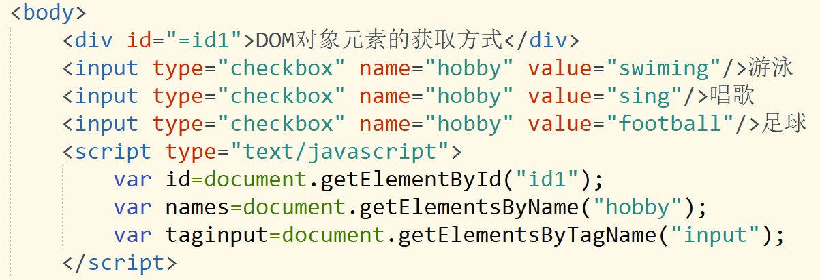
6.3.1 获取HTML文档元素
要实现HTML页面的特效设计，需要先获取HTML元素。JavaScript中，利用Document对象、Element对象提供的方法可以完成对元素的获取操作。
获取HTML文档元素可以通过元素的ID、属性名和元素名来获取，获取的方法就是由Document对象提供的元素获取方法来获得，可以通过ID获得单个元素对象，通过属性名和元素名获取元素数组，用法如下:

Slide 30
6.3.1 获取HTML文档元素
document.getElementById()方法的参数是元素的id属性
documnet.getElements ByName()的参数是name属性值
document.getElemetByTagName()的参数是元素名
使用以上这些方法可以获得单个元素或者多个元素。这些方法是DOM编程的基础，允许开发者在不修改HTML源代码的情况下，动态访问和操作页面元素。例如，你可以通过获取元素然后改变它们的样式、添加事件监听器或者修改它们的DOM结构来实现各种页面特效和动态交互。
除以上方法，还可以通过CSS 选择器来获取唯一元素对象，如id选择器、 类名选择器、 元素选择器等，其语法如下：
document.querySelector("选择器名称")

Slide 31
【任务实践6-3】
显示实时时间——document.getElementById()方法
任务分析
任务描述
根据任务描述要求，要统计当前时间，可以使用内置对象Date来获取当前的时间。
在页面上使用document.getElementById()方法获取放置时间的位置。
通过定时器设置动态显示效果。
在页面上显示当前时间。

Slide 32
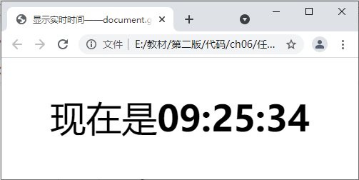
【任务实践6-3】
显示实时时间——document.getElementById()方法

Slide 33
6.3.2 获取元素的集合对象
获取HTML页面元素，不仅可以获取一个元素，也可以获取特征相同的一组元素，这一组元素组成一个集合对象，大多是数组的形式。
获取元素集合对象，可以通过Document对象的属性来获取，它提供了一些获取集合对象的属性，如all、anchors、forms、images和links等，通过获取集合对象的属性可以访问这些集合对象。在访问集合对象时，以数组对象的方式来访问，如all[i]。

Slide 34
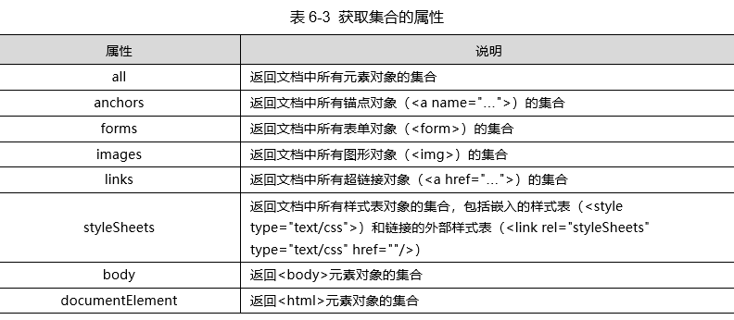
6.3.2 获取元素的集合对象
获取集合的属性如表6-3所示。

Slide 35
【任务实践6-4】
显示文档的所有标签——DOM集合对象
任务分析
任务描述
根据任务描述要求，要统计当前页面的所有标签，可以使用获取DOM集合对象的属性all来实现。
在DOM集合对象中，可以将集合对象作为数组来使用，所以all[i]就可用来保存所有的标签。
通过for循环遍历整个页面文档，输出所有的标签。
统计当前页面的所有标签。

Slide 36
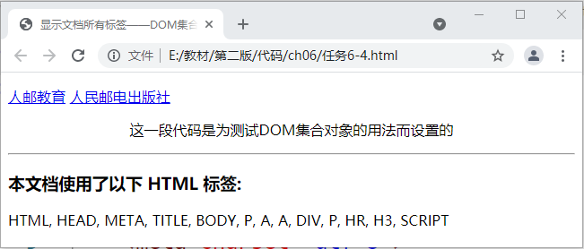
【任务实践6-4】
显示文档的所有标签——DOM集合对象

Slide 37
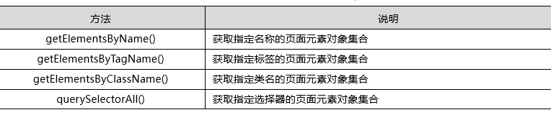
6.3.2 获取元素的集合对象
除了可以使用集合对象的方式获取元素，还可以采用Document对象的方法获取元素，常见的方法如表所示。

Slide 38
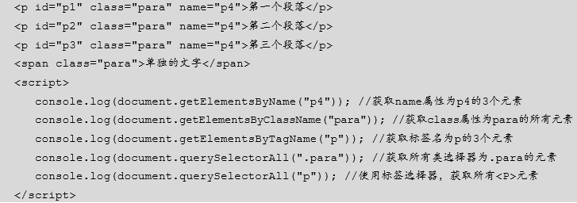
6.3.2 获取元素的集合对象
通过页面元素的class属性、name属性以及标签名可分别访问指定类名、指定名称和指定标签名的元素。querySelectorAll()是HTML5新增的获取元素集合的方法。它们的具体使用方法如下所示：

Slide 39
【任务实践6-5】
全选购物车商品——document.querySelectorAll()方法
任务分析
任务描述
根据任务描述要求，要实现全选，首先需要获取所有的商品，然后进行相应的操作。
这里采用document.querySelectorAll()方法获取所有的商品。
通过for循环遍历所有的商品，实现商品的全选。
实现购物车商品的全选功能。

Slide 40
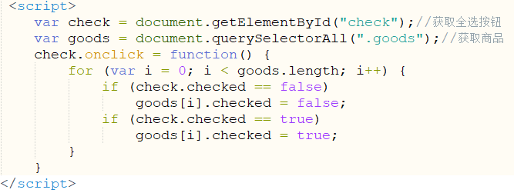
【任务实践6-5】
全选购物车商品——document.querySelectorAll()方法

Slide 41
6.3.3 改变元素样式
获取元素以后，我们就可以操纵元素了，比如修改元素的样式、元素的大小、元素的位置等，本小节重点介绍如何修改元素的样式。

Slide 42
6.3.3改变元素样式
元素样式按照书写方式，有行内样式、内部样式、外部样式。
对于行内样式，我们可以采用“style.属性”的方式进行读写，如果这个属性是单个单词，直接使用就可以了；如果这个属性是通过“-”连接的属性，使用时则需去掉短横线并将第二个及以后的单词首字母大写，具体写法如下：

Slide 43
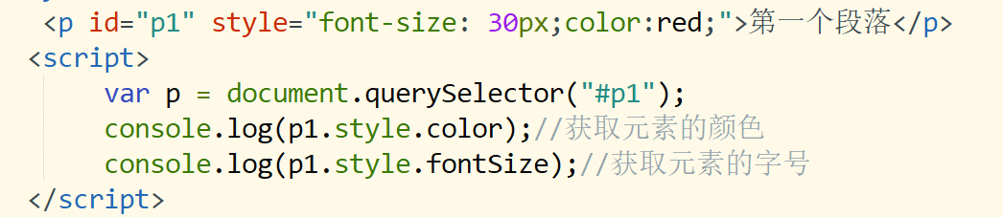
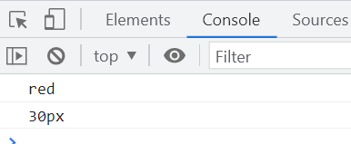
6.3.3改变元素样式
代码及结果如图

Slide 44
【任务实践6-6】
隔行换色——设置元素样式
任务分析
根据任务描述要求，要实现换色，首先需要获取到相应的元素。
这里采用document.querySelectorAll()方法获取所有新闻的列表。
通过for循环遍历所有的新闻，针对不同的行，显示不同的背景颜色，通过“style.属性”的方式修改背景颜色。
任务描述
实现新闻列表的隔行换色的效果。

Slide 45
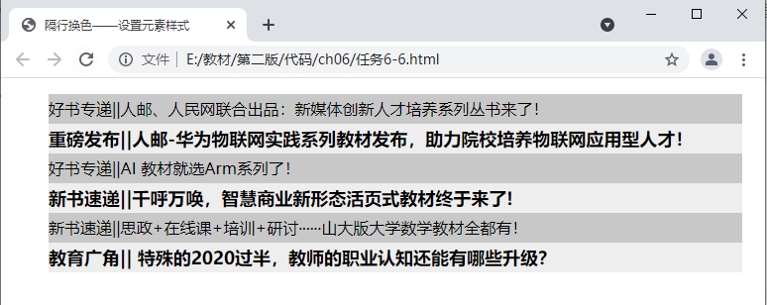
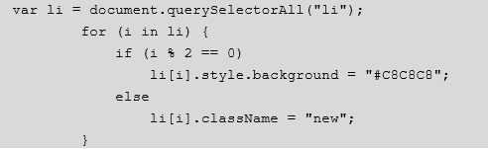
【任务实践6-6】
隔行换色——设置元素样式
实现效果如图所示。
这里介绍了修改单个样式的方法，如果要修改多个样式，比如在这个任务实践中，我们希望修改隔行新闻的文字颜色、字体、字号等样式，每个样式都单独修改就比较麻烦，在这里可以采用提前定义一个样式，然后操作的时候直接定义更换后的样式的方法，具体如下：

Slide 46
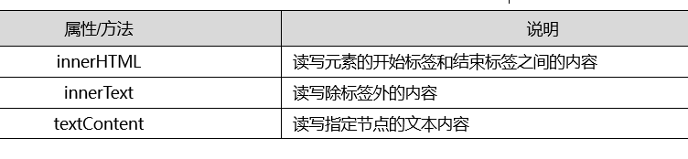
6.3.4改变元素内容
在获取元素之后，如果想要修改元素的内容，常用的属性/方法如表所示：

Slide 47
【任务实践6-7】
显示当前日期和时间
任务分析
任务描述
① 根据任务描述要求，要统计当前时间，
可以使用内置对象Date来获取当前的日期
和时间。
② 在页面上使用document.getElementById()
方法获取放置时间的元素，通过3种方式设置
这个元素的内容。
要求在页面显示当前日期和时间。

Slide 48
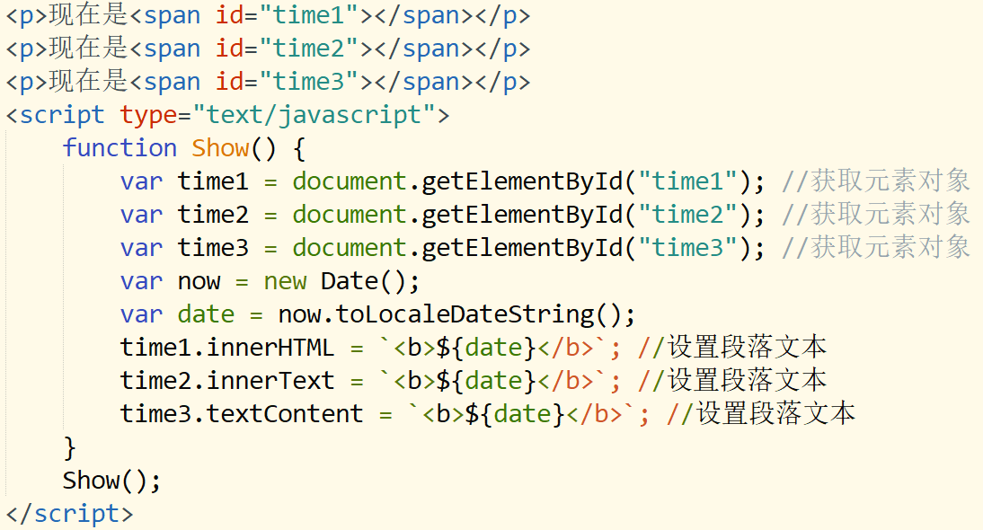
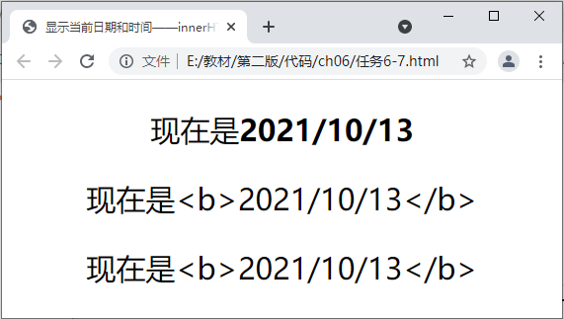
【任务实践6-7】
代码及效果
在代码中，使用document.getElementById()获得存放显示时间的元素，然后将时间保存在time中，通过3个属性innerHTM、innerText、textContent设置其显示内容。实现效果如图所示，后面两个属性不能解释HTML标签，所以将其原样显示出来。

Slide 49
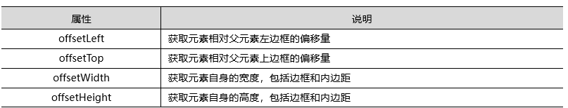
6.3.5 改变元素位置和大小
在JavaScript中，我们可以通过DOM获取元素的大小、位置等，常用的属性如表所示。
利用offsetLeft和offsetTop两个属性获取元素到页面边框的距离，利用offsetWidth和offsetHeight获取元素自身的大小

Slide 50
【任务实践6-8】
商品放大镜的移动——offset系列属性
任务分析
任务描述
① 根据任务描述要求，鼠标和放大镜的位置是一致的，要设置放大镜的坐标，需要先获取鼠标的坐标，如图6-14所示。
② 获取了鼠标的坐标以后，就可以得到放大镜的坐标，如图6-15所示，接下来设置放大镜的移动范围。
要求实现电商网站中商品放大镜的移动效果。

Slide 51
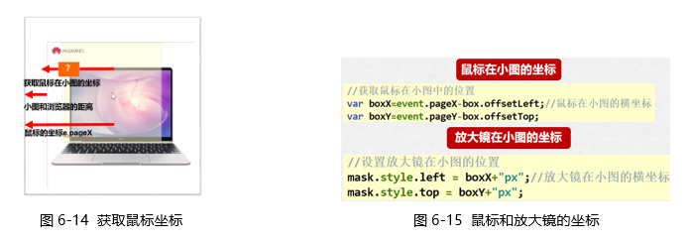
【任务实践6-8】
商品放大镜的移动——offset系列属性

Slide 52
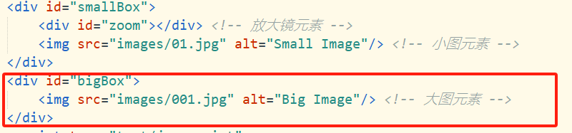
【任务实践6-8】实现放大功能
（1）新增大图容器 (bigBox): 它包含了一张大图（img 元素）。这个容器用于显示放大后的图像，响应放大镜在小图上的移动。
（2）修改bigBox 的CSS样式设置：position: absolute;z-index: 100;等，确保它在视觉上位于其他元素之上，并且位于小图的右侧。overflow: hidden; 确保任何超出这个容器的图像部分不会被显示，这是实现放大效果的关键。

Slide 53
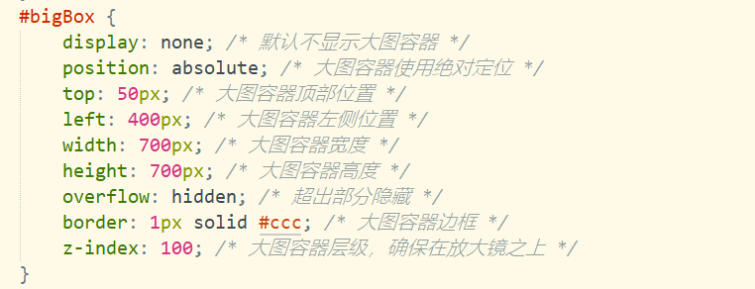
【任务实践6-8】实现放大功能
（3）显示和隐藏大图: 在鼠标经过小图时不仅显示放大镜（zoom），同时也显示大图（bigBox）。鼠标离开时，同样隐藏这两个元素。这样用户在鼠标移动过程中可以同时看到放大镜区域和对应的放大后的大图区域。

Slide 54
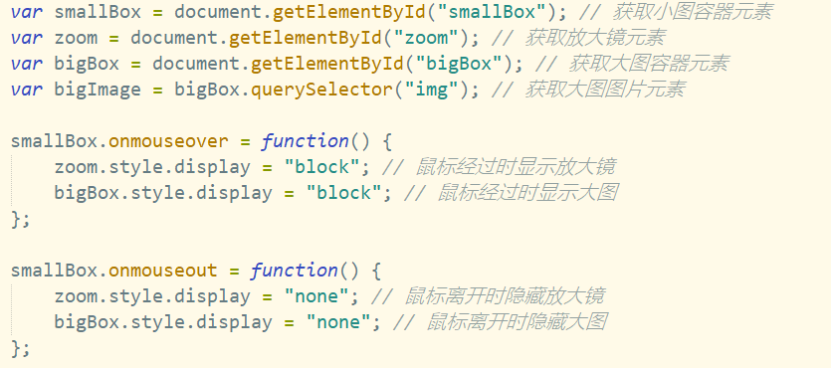
【任务实践6-8】实现放大功能
（4）动态调整大图的位置: 在smallBox的onmousemove事件处理器中，添加了代码来根据放大镜的位置动态调整大图的位置。这是通过计算放大镜的位置，然后将这个位置映射到大图上，实现放大效果。大图的偏移设置为放大镜位置的两倍（负值），使得大图在放大镜下方正确对齐展示放大的区域。

Slide 55
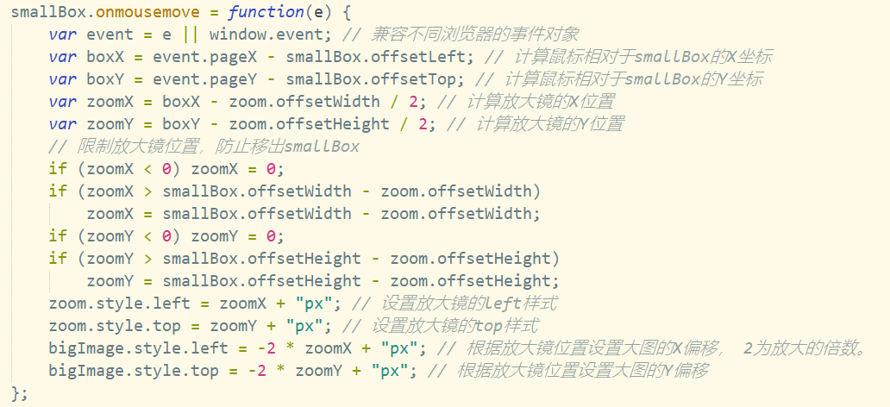
【任务实践6-8】实现放大功能
假设放大镜在小图上的位置向右移动（即增加X坐标值），为了在大图显示区域中正确对齐放大的细节，大图实际上需要在其容器中向左移动（即减少X坐标值）。同理，如果放大镜向下移动，大图则需要向上移动。因此，这里使用负值来调整大图的位置是因为我们需要反向移动大图，以确保放大的区域正好位于放大镜的可视窗口内。

Slide 56
任务6.4 操作节点

Slide 57
元素和节点的区别
（1）类型范围：
• 操作元素：通常指仅针对HTML元素的操作，比如修改一个<div>的样式或内容。
• 操作节点：指对所有类型的DOM节点的操作，包括元素节点、文本节点、注释节点等。
（2）返回的对象：
• 操作元素：通常返回具体的HTML元素对象，如使用document.getElementById或document.querySelector时。
• 操作节点：可能返回任何类型的节点，包括文本和注释节点。比如childNodes会返回包括文本节点在内的所有子节点。

Slide 58
元素和节点的区别
（3）目的与用途：
• 操作元素：主要用于直接影响页面布局和样式的元素，比如添加、删除、替换或修改元素。
• 操作节点：可以用于更细致的DOM操作，包括对文本内容的处理，或者是对DOM树的更精确的编辑。
（4）使用场景：
• 当你关心的只是页面上的元素时，比如要改变一个按钮的外观或者获取一个表单的数据，你会用到操作元素。
• 当你需要处理包括文本在内的更复杂的DOM结构时，你会用到操作节点。例如，你可能需要删除一个元素周围的空白文本节点。

Slide 59
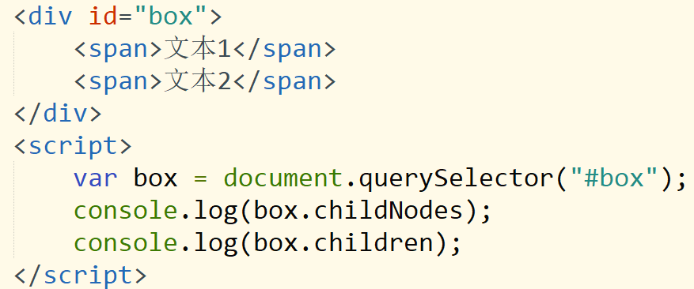
6.4.1 节点关系——子节点
HTML文档可以看作一棵树，我们可以利用节点之间的关系来获取节点，从而操作HTML中的元素。
子节点是父节点的下一层节点，可以通过以下几个属性获取子节点。
（1）childNodes和children
childNodes和children都返回当前节点的子节点。childNodes返回的是节点的子节点集合，包括元素节点、文本节点和属性节点；children返回的只是节点的元素节点集合。具体使用方法如下：

Slide 60
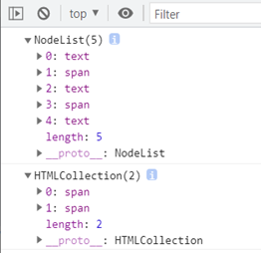
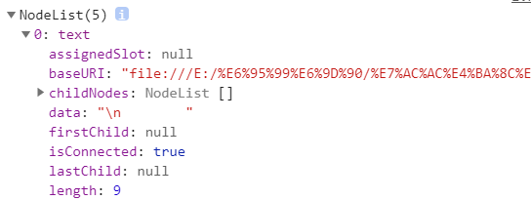
6.4.1 节点关系——子节点
我们发现childNodes得到NodeList的5个元素，其中有3个text、2个span，这是因为childNodes获取元素节点、文本节点和属性节点，得到的文本节点信息如右图所示。左图和右图所示的“text”文本节点是代码换行时产生的节点，也就是说childNodes得到了标签和标签之间的换行文本信息。而children得到了HTMLCollection的2个元素，也就是2个<span>元素。
HTMLCollection和NodeList的区别在于，前者用于元素操作，后者用于节点操作。
所以在判断某节点是否有子节点的时候，应尽量使用children。

Slide 61
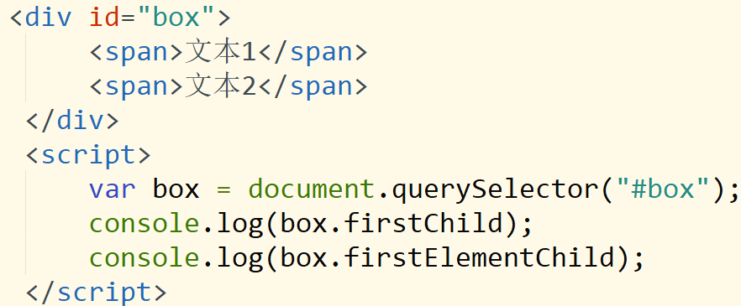
6.4.1 节点关系——子节点
（2）firstChild和firstElementChild
firstChild和firstElementChild这两个属性都返回当前节点的第一个子节点。前者返回文本节点或者元素节点，后者只返回元素节点。具体用法如下：

Slide 62
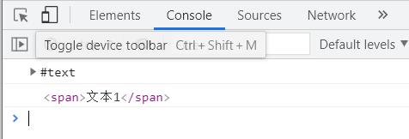
6.4.1 节点关系——子节点
我们发现firstChild得到的文本节点表示换行，也就是说firstChild得到了标签和标签之间的换行文本信息，而firstElementChild得到了第一个<span>元素，只获取元素节点，不会获取文本节点等其他类型的节点。所以在获取第一个子节点的时候，应尽量使用firstElementChild。

Slide 63
6.4.1 节点关系——子节点
（3）lastChild和lastElementChild
lastChild和lastElementChild的用法与firstChild和firstElementChild的用法类似。lastChild获取最后一个子节点，包括文本节点或者元素节点；lastElementChild获取最后一个子节点，只包含元素节点。所以在获取最后一个子节点的时候，应尽量使用lastElementChild。

Slide 64
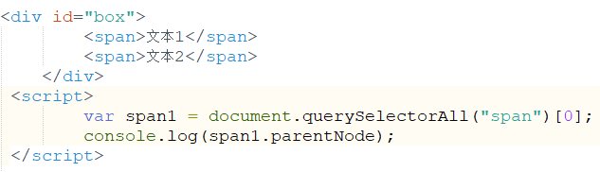
6.4.1 节点关系——父节点
父节点的节点树的根节点，通过以下两种方式获取父节点。
（1）parentNode
parentNode用来获取指定节点的父节点，具体用法如下：

Slide 65
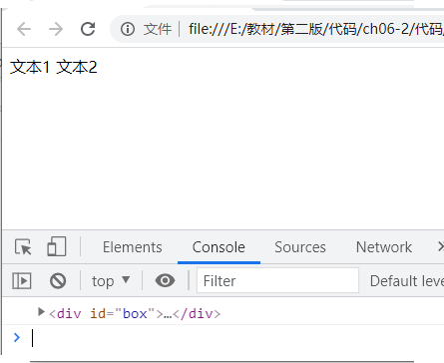
6.4.1 节点关系——父节点
获取第一个<span>元素的父节点，即<div>元素，结果如图所示。

Slide 66
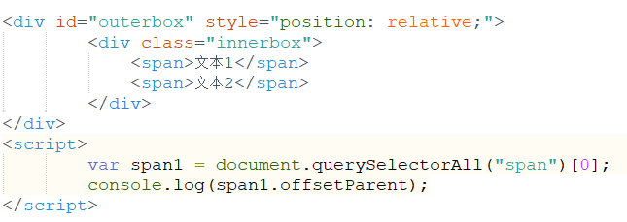
6.4.1 节点关系——父节点
父节点的节点树的根节点，通过以下两种方式获取父节点。
（2）offsetParent
offsetParent用来获取距离该子元素最近的有定位的父元素具体用法如下：

Slide 67
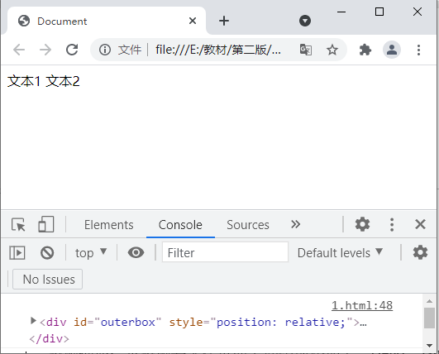
6.4.1 节点关系——父节点
获取有定位的最近的父节点，那么获取的是id为“outerbox”的元素，结果如图所示。

Slide 68
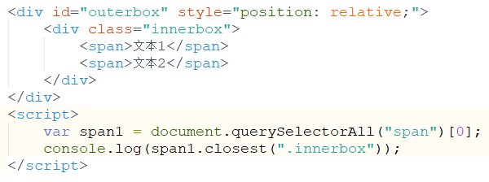
6.4.1 节点关系——父节点
父节点的节点树的根节点，通过以下两种方式获取父节点。
（3）closest
closest用来获取满足筛选条件的最近的父节点，具体用法如下所示：

Slide 69
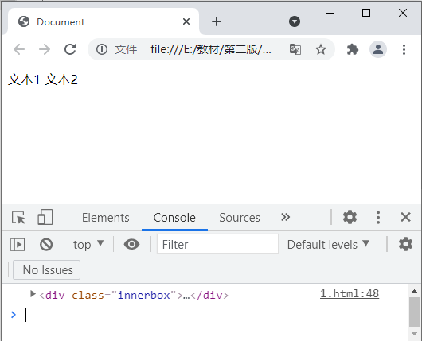
6.4.1 节点关系——父节点
获取满足条件类选择器是“.innerbox”的父节点，结果如图所示。

Slide 70
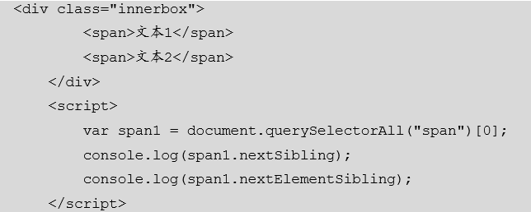
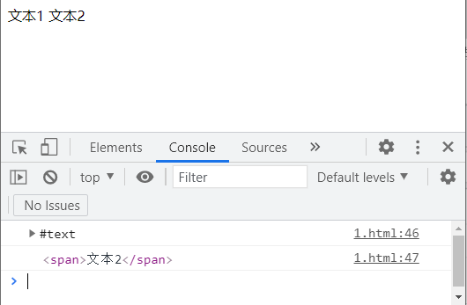
6.4.1 节点关系——兄弟节点
（1）nextSibling和nextElementSibling
nextSibling和nextElementSibling都获取当前节点后面的第一个同级节点。前者返回文本节点、元素节点等，后者只返回元素节点。具体用法如下所示：nextSibling获得的是文本节点，也就是标签和标签之间的换行文本信息；nextElementSibling获得的<span>元素。代码及结果如图所示：

Slide 71
6.4.1 节点关系——兄弟节点
（2）previousSibling和previousElementSibling
previousSibling和previousElementSibling的用法与nextSibling和nextElementSibling的用法类似。
previousSibling获取当前节点前面的第一个同级节点，包括文本节点或者元素节点；
previousElementSibling获取当前节点前面的第一个同级节点，只包含元素节点。所以获取当前节点前面的第一个同级节点的时候，应尽量使用previousElementSibling。
除了获取节点，还可以对节点进行操作，比如创建、添加、删除等，后文将详细介绍节点的操作。

Slide 72
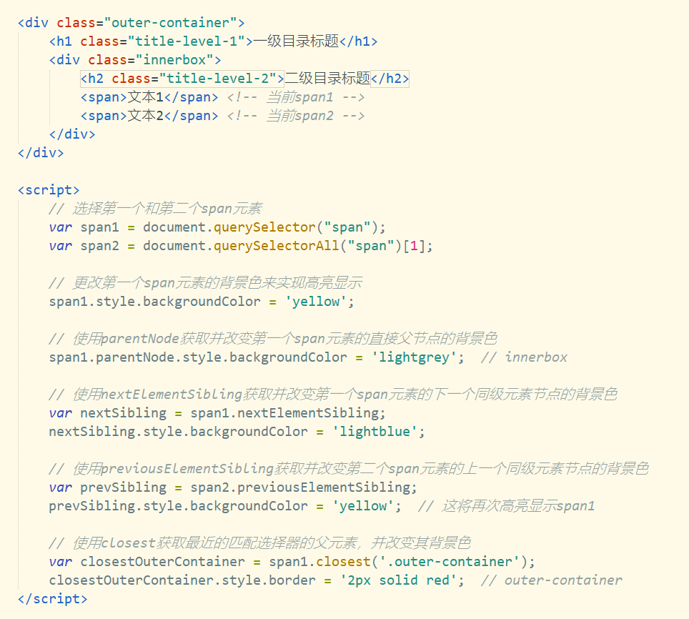
课堂练习一

Slide 73
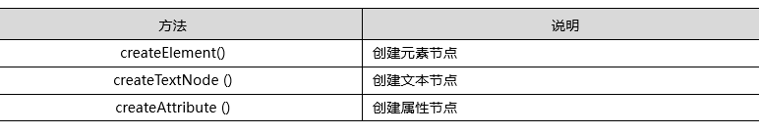

6.4.2 创建和添加节点
在JavaScript中，我们可以自己来创建节点，创建节点主要是指创建元素节点对象、创建文本节点对象和创建属性节点对象，一般创建节点的方法是使用Document对象的createElement()、createTextNode()等方法创建节点对象，常用的方法如表所示。
用法如下：

Slide 74
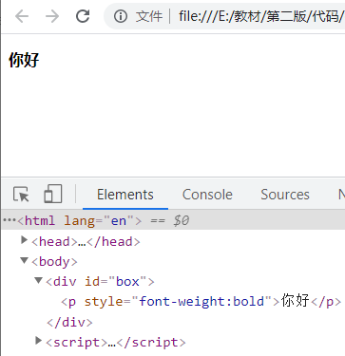
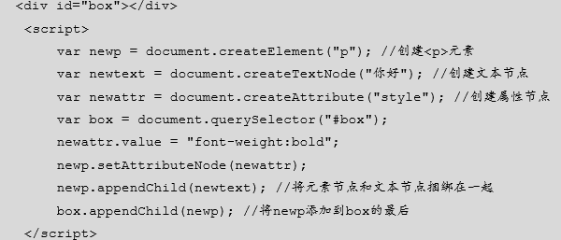
6.4.2 创建和添加节点
创建了元素节点、文本节点、属性节点，接下来我们需要把它们组合起来，然后放到HTML文档中在这里使用appendChild()、insertBefore(node,[refnode])等方法将创建好的节点对象添加到HTML文档中的指定位置。前者将节点添加到子节点列表的末尾，后者在子节点列表中的refnode节点之前插入node。具体用法及结果如下所示：

Slide 75
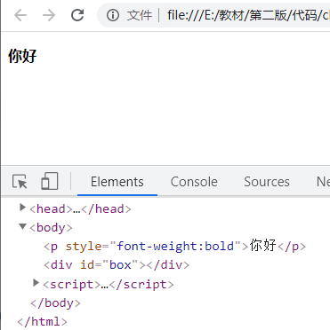
6.4.2 创建和添加节点
使用appendChild()方法将新创建的节点添加到当前节点列表的末尾，如果采用insertBefore()，具体使用方法如下所示：
在这里要注意，需要使用父节点添加节点，也就是说要使用box.parentnode.insertBefore (newp, box)将新的节点添加
到了box的最前面，结果如图所示。
document.body.insertBefore(newp, box);

Slide 76
【任务实践6-9】
列表移动——移动节点
任务分析
任务描述
根据任务描述要求，要获取父元素。
获取父元素的第1个子元素。
使用appendChild()或者insertBefore()方法将第1个元素插入父元素的元素列表的末尾。
要求可以通过单击“移动列表”按钮将列表中的第1个元素移到元素列表的末尾。

Slide 77
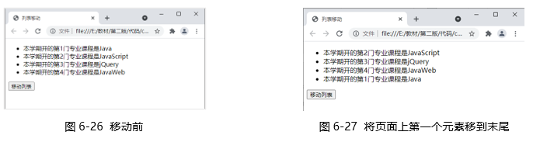
【任务实践6-9】
列表移动——移动节点
移动前和移动后的效果如图6-26和图6-27所示。

Slide 78
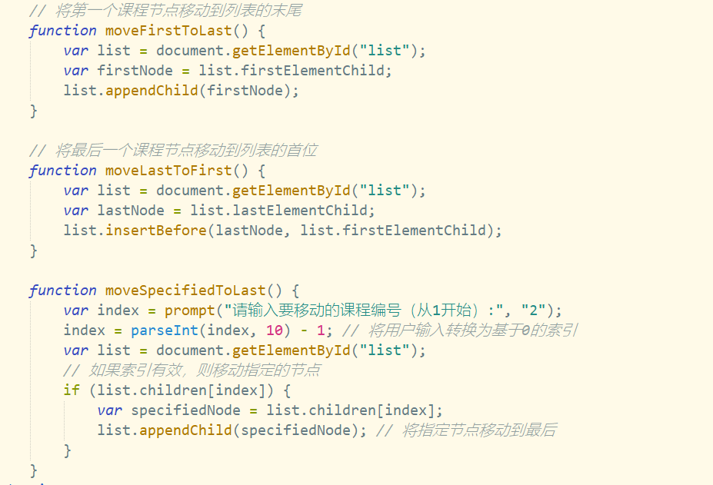
【任务实践6-9】
列表移动——移动指定的节点

Slide 79
6.4.3 复制和替换节点
复制元素节点，可以使用cloneChild(deep)来实现，其语法如下。
其中parentNode是父元素对象，deep参数是一个布尔值，表示是否为深度复制。当deep的值为true时表示深度复制，就是将当前节点的所有子节点都复制；当为false时表示普通复制，只简单地复制当前节点，不复制其子节点。
parentNode.cloneChild(deep)

Slide 80
【任务实践6-10】
复制表单——复制节点
任务分析
任务描述
根据任务描述要求，可以创建一个函数来实现上面的功能。
要复制表单，可以通过cloneChild(deep)方法来实现，参数deep可以作为函数的参数。
创建两个按钮，分别实现普通复制和深度复制功能。
要求可以通过单击“普通复制”和“深度复制”按钮实现复制一个表单及其内容的程序。

Slide 81
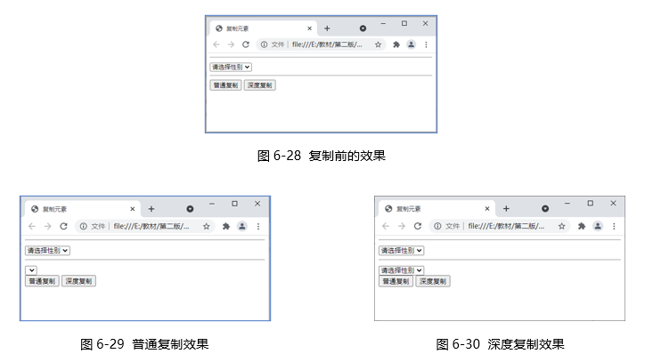
【任务实践6-10】
复制表单——复制节点
本任务实践在页面中实现了一个表单，表单的内容为一个下拉列表框和两个按钮。单击“普通复制”按钮出现图6-29所示的效果，只复制<select>元素节点；单击“深度复制”按钮会出现图6-30所示的效果，不只复制<select>元素节点，连同<select>元素节点下的<option>元素节点也一同复制。复制前的效果、普通复制的效果和深度复制的效果如图6-28、图6-29和图6-30所示。

Slide 82
【任务实践6-10】
复制表单——复制节点
复制完节点以后，我们可以采用replaceChild(new,old) 方法实现节点的替换，其语法如下。
其中parentNode是父元素对象，new是要替换的节点，old是原来的节点。通过这个方法可以将子节点列表中的old节点用new节点替换。
parentNode.replaceChild(new,old)

Slide 83
【任务实践6-11】
替换内容——替换节点
任务分析
任务描述
根据任务描述要求，首先要获得父元素。
创建新节点<li>。
创建新的文本节点，文本内容为“JavaScript实训课”。
将创建的文本节点添加到新创建的节点中。
使用新创建的<li>节点替换原来的<li>节点。
要求将【任务实践6-9】的第一行内容替换为“JavaScript实训课”。

Slide 84
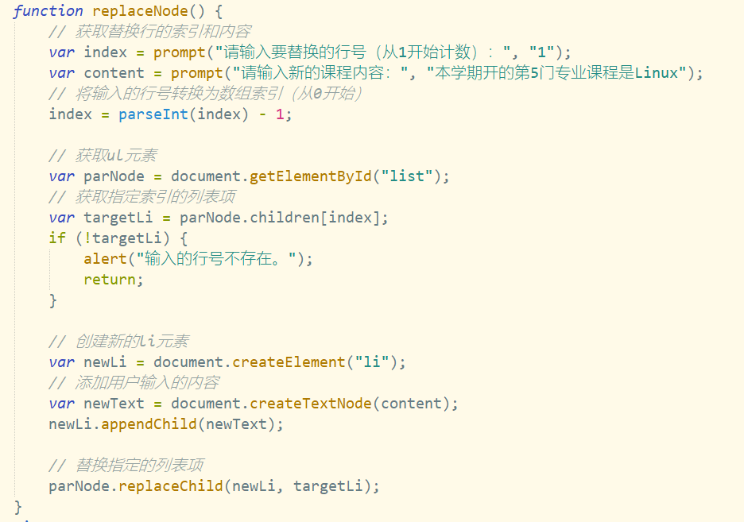
【任务实践6-11】
替换内容——指定替换的节点和内容

Slide 85

【任务实践6-11】
替换内容——替换节点
替换前和替换后的效果如图6-31和图6-32所示。

Slide 86
6.4.4 删除节点
删除元素节点可使用removeChild(node)来实现，其语法如下。
parentNode.removeChild(node)
parentNode是要删除节点的父元素，node是要删除的子元素节点名称。

Slide 87
【任务实践6-12】
删除水平线——删除节点
任务分析
任务描述
根据任务描述要求，要删除水平线元素<hr>，那么hr就是要删除的元素名。
通过document.querySelectorAll("hr")得到所有的<hr>元素节点。
使用其父元素对象的removeChild("hr")就可以将其删除掉。
要求将页面上出现的水平线删除.

Slide 88



结果对比

Slide 89

【任务实践6-12】
删除段落——删除节点

Slide 90
课堂练习二
在一个HTML文档中，使用JavaScript对HTML列表元素进行各种操作。允许用户通过点击按钮来触发各种列表修改操作。使用多个按钮来分别触发上述操作，每个按钮附带相应的功能描述。
具体实现以下功能：
• 移动节点：将列表的第一个项目移动到最后。
• 插入节点：在列表的开头插入一个新的列表项。新课程的名称由用户通过弹出提示框输入。
• 交换节点：交换两个由用户指定位置的列表项。用户输入的两个位置通过弹出提示框获取。
• 删除节点：删除列表的最后一个项目。
• 替换节点：替换指定位置的列表项，位置和新课程的名称由用户通过弹出提示框输入。
• 复制节点：
•普通复制：复制列表中最后一个项目到另一个列表，但不包括子节点。
•深度复制：复制列表中最后一个项目到另一个列表，包括所有子节点。

Slide 91

课堂练习二
课程列表管理界面

Slide 92

课堂练习二
移动第一个课程节点到最后

Slide 93

课堂练习二
在列表开头插入新课程

Slide 94

课堂练习二
交换两个制定位置的课程

Slide 95

课堂练习二
删除最后一个课程

Slide 96

课堂练习二
替换指定的课程

Slide 97

课堂练习二
复制最后一个课程项

Slide 98
千淘万漉虽辛苦,吹尽狂沙始到金。

